Slide 1
基于大规模共享单车数据的交通流量可视化系统
杨闯
空间信息科学中心，东京大学
南科大 15 级 本科生

Slide 2
Discussion 1:创新实验时间线&指导老师
开题报告时间：第7周
中期时间：第12周
结题时间：第18周
如何评价：一点点创新 -> 随时跟进
9号交表：摘要 0.3 页

Slide 3
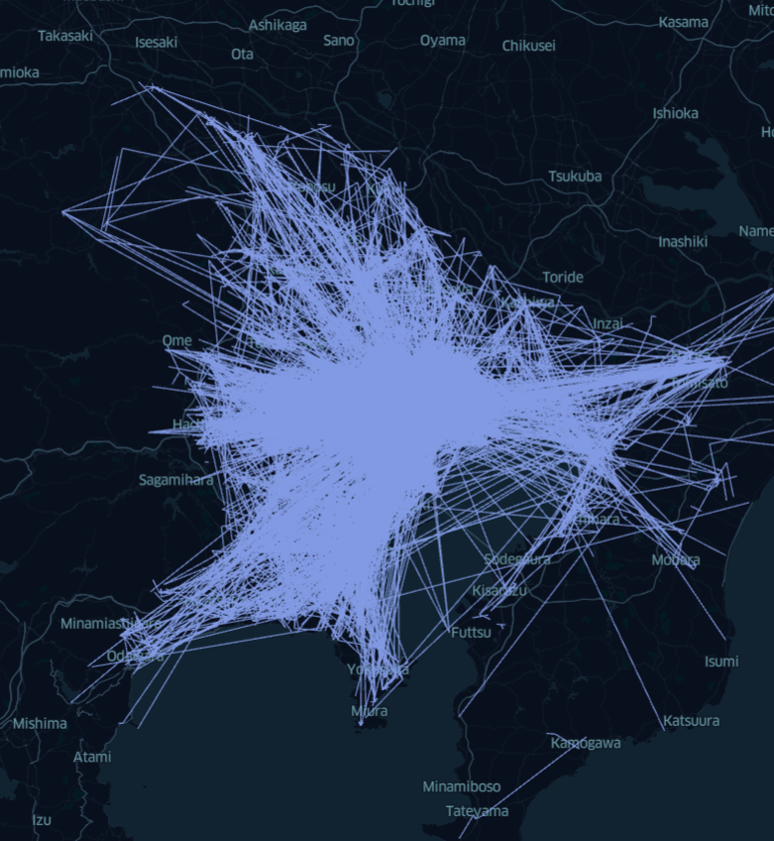
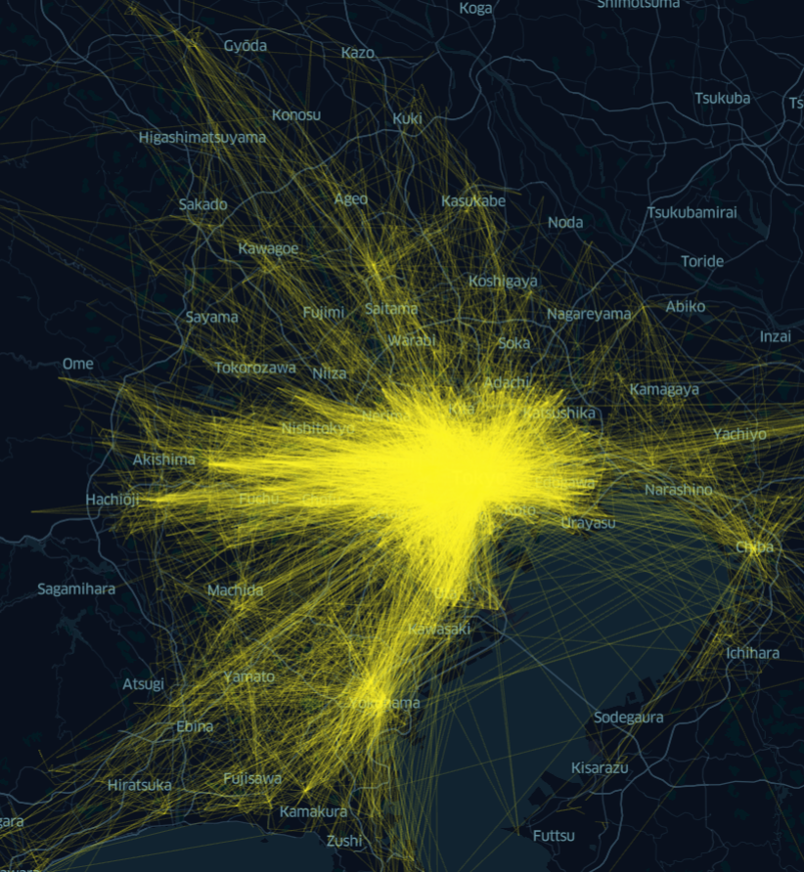
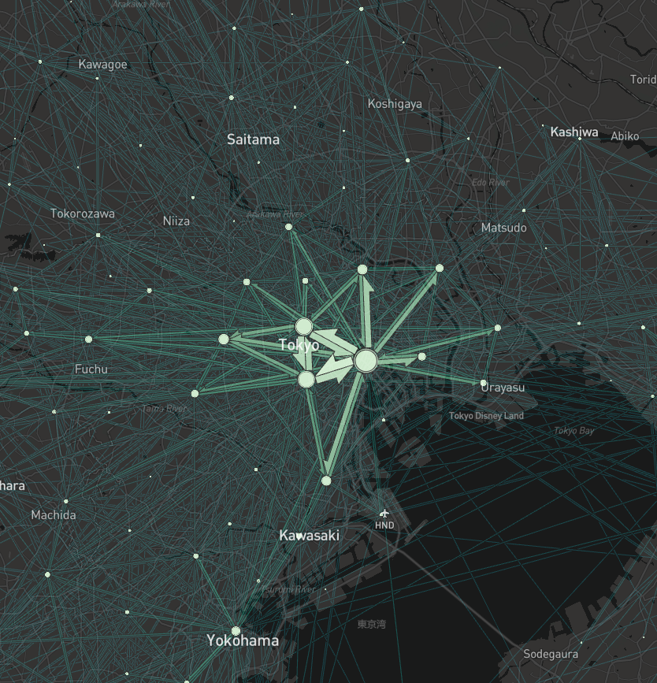
Why 可视化？
视觉化的 感知 理解 传递 分析

Slide 4
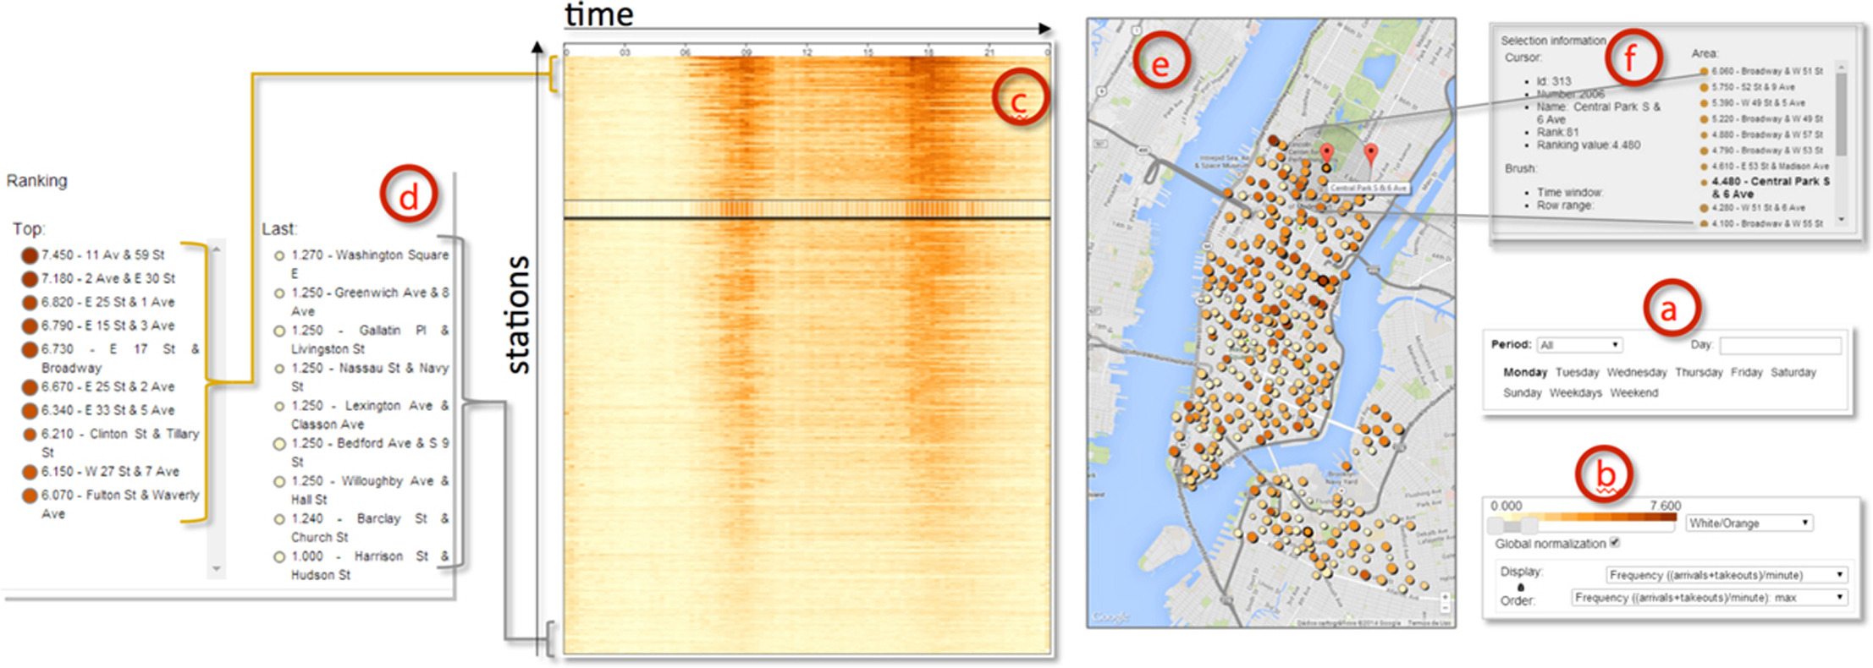
现有的一些可视化工作
Oliveira, Guilherme N., Jose L. Sotomayor, Rafael P. Torchelsen, Cláudio T. Silva and J. Comba. “Visual analysis of bike-sharing systems.” Comput. Graph. 60 (2016): 119-129.

Slide 5
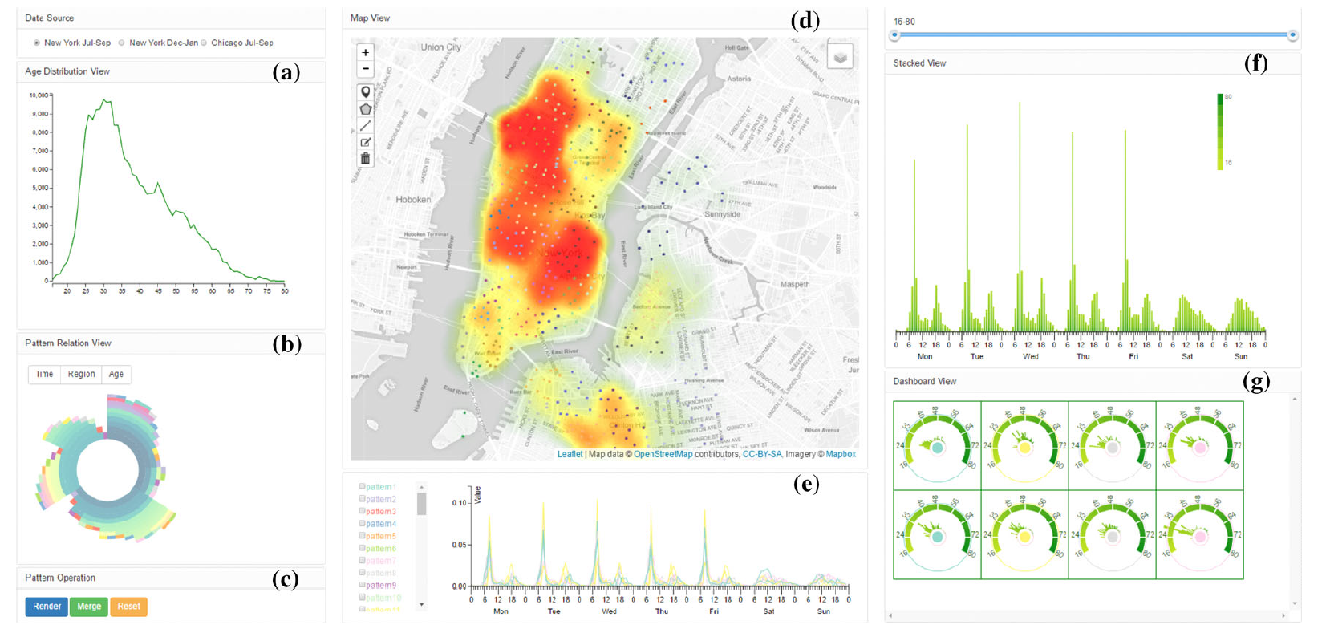
现有的一些可视化工作
Yan, Yuyu, Y. Tao, Jin Xu, Shuilin Ren and H. Lin. “Visual analytics of bike-sharing data based on tensor factorization.” Journal of Visualization 21 (2018): 495-509.

Slide 6
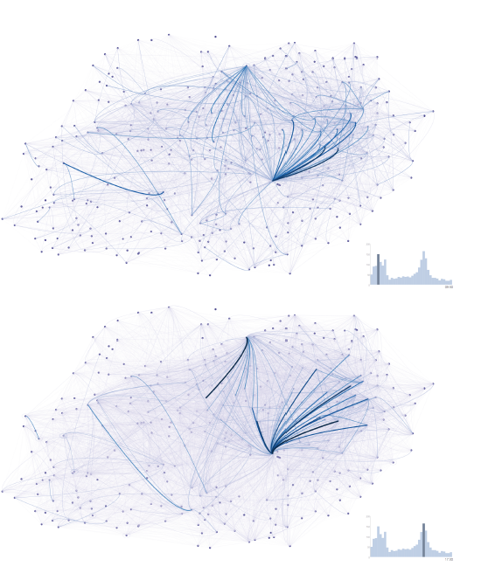
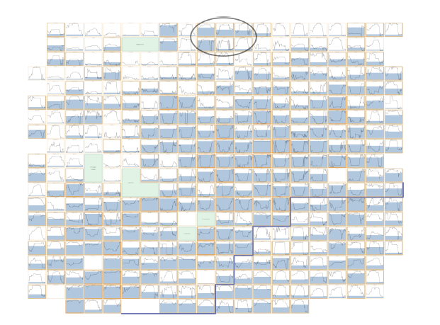
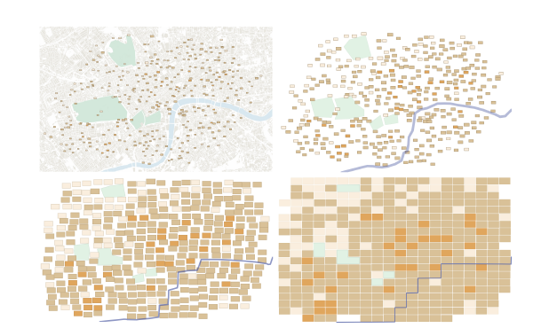
现有的一些可视化工作
Wood, J., A. Slingsby and J. Dykes. “Visualizing the Dynamics of London's Bicycle-Hire Scheme.” Cartogr. Int. J. Geogr. Inf. Geovisualization 46 (2011): 239-251.

Slide 7
Discussion 2: Motivation to this topic
你们为什么想做这个题目？
你们对这个题目有什么想法/idea？

Slide 8
Discussion 3: 我的想法
基础功能一：站点级别&区域级别的监控和统计分析
平均出行距离的时间分布
出行距离的分布
客流量的时间分布
站点和区域流量的监控
附加功能一：聚类分析
站点聚类 -> 这些站点可分为什么类型
模式聚类 -> 不同时空尺度下的Pattern 的演化/对比分析 flowmap.blue
附加功能二：Outlier Detection 分析
异常流量检测
异常模式检测
应用场景：
规划 -> 发现车辆分布的不平衡问题。指导调度
计算社会科学分析，是什么影响了人类的出行行为
两个Cases:
1. Covid 前后的行为变化
2. 大型活动的影响
Deck.gl
Python
React
Javascript
MySQL

Slide 9

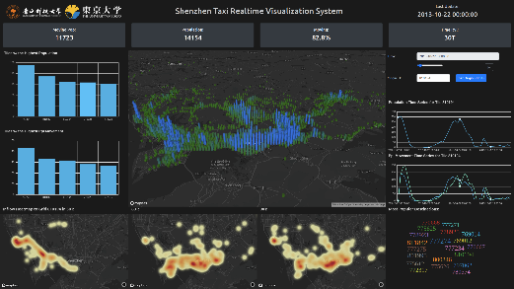







出租车共享单车数据的交通流量分析：实时可视化系统的开发
Prediction module
Visualization module
Data Processing
Visualization Analysis
Streaming pipelines module
Streaming Data Simulator
Streaming Data Processing Engine
Data Storage
Raw Data Producer

Slide 10
The End
Email: chuang.yang@csis.u-tokyo.ac.jp
微信: hxycxazx
个人主页: https://sustc-chuangyang.github.io/

